Slide 1
Claire Fournier et Florine Hénault

Slide 2
Sommaire :
Charlie Hebdo en bref
Les faits
Nous et Charlie Hebdo
Les réactions
Economie
Demain

Slide 3
Charlie Hebdo en bref
Créé en 1970
Journal hebdomadaire satirique
Se moque de tout
Charlie Hebdo n°1, lundi 23 nov. 1970

Slide 4
Les faits
Mercredi 7 janvier 2015 : - Attentat : 12 morts dont Walsinky, Charb, Tignous et Cabu
Vendredi 9 janvier 2015 : - Retrouvailles et mort des 2 terroristes, les frères Kouachi - 4 morts

Slide 5
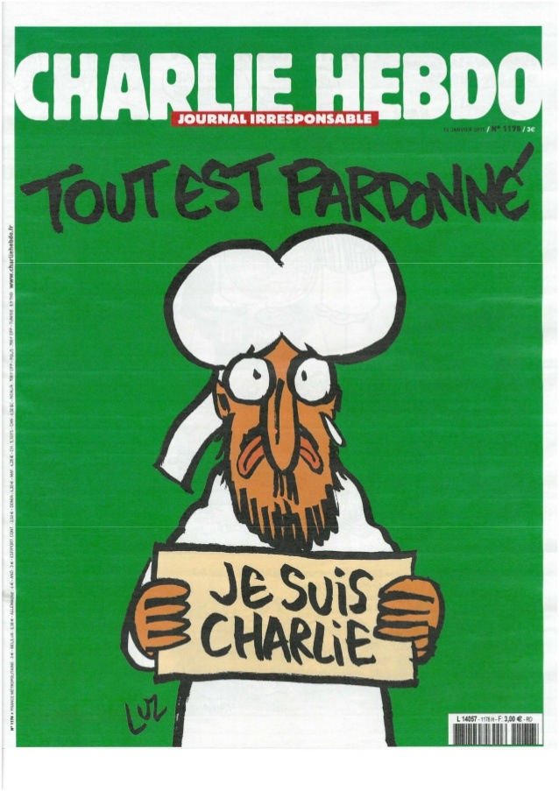
Mercredi 14 janvier 2015 : - Sortie du n°1178; 7 millions d’exemplaires
Charlie Hebdo n°1178, mercredi 14 fév. 2015

Slide 6
Nous et Charlie Hebdo

Slide 7
Les réactions
Le peuple Nombre de personne rassemblées: - France : 3,7 millions - Paris : 1,5 millions - Auvergne : 70 milliers

Slide 8
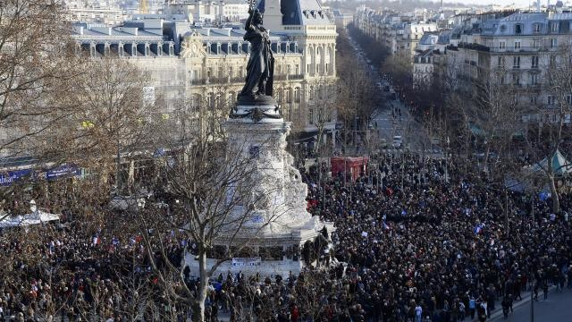
Manifestation Paris, 11 janvier 2015

Slide 9
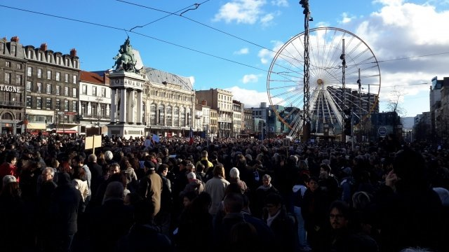
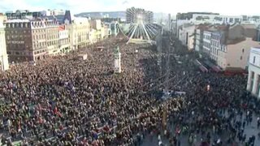
Manifestation Clermont-Ferrand, 11 janvier 2015

Slide 10
Les artistes - Musiques d’hommage https://www.youtube.com/watch?v=-bjbUg9d64g&list=PLOG0TXm3JZV68LhaBOR_UgugY1lDPyej7 - Dessins d’hommage https://www.youtube.com/watch?v=P0cGNkDLDj8
Maxime Teixeira

Slide 11
Presse - Interview de Plantu au journal de 20h https://www.youtube.com/watch?v=AQMyEr5viw4
Etats - Mobilisation du monde entier

Slide 12
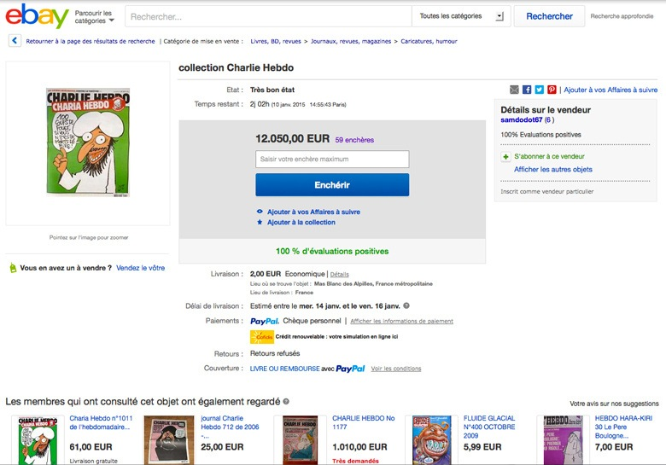
Economie

Slide 13
Demain

Slide 14
Merci de votre attention !
Claire Fournier et Florine Hénault

